Slide 1
Il Piano di Miglioramento
Di Maio Flavia
Gallo Renza Anna
Macchia Stefano
Sammartano Cinzia
Consulenti INDIRE Piemonte 2015

Slide 2
Il PdM - principi generali
1) trasparenza: il piano deve essere comunicato al contesto interno della scuola e agli stakeholder esterni (sito internet, riunioni, collegio);
2) immediata intelligibilità: il piano non deve essere lungo o dispersivo, ma pratico e chiaro in modo da poter essere comprensibile a tutti gli stakeholder;
3) veridicità e verificabilità: il piano deve corrispondere alla realtà dell’organizzazione e per ogni indicatore di valutazione deve essere definita la fonte di provenienza;
4) partecipazione: la partecipazione della dirigenza e del personale nelle scelte del piano e la condivisione di questo con gli stakeholder sono fondamentali per la sua efficacia;
5) coerenza interna ed esterna: il piano deve essere coerente con il contesto di riferimento e con la realtà delle risorse disponibili nell’organizzazione;
6) l’orizzonte temporale: devono essere ben definiti i tempi previsti per il raggiungimento degli obiettivi (a breve e lungo termine). Delibera Civit n. 112/2010
Consulenti INDIRE Piemonte 2015

Slide 3
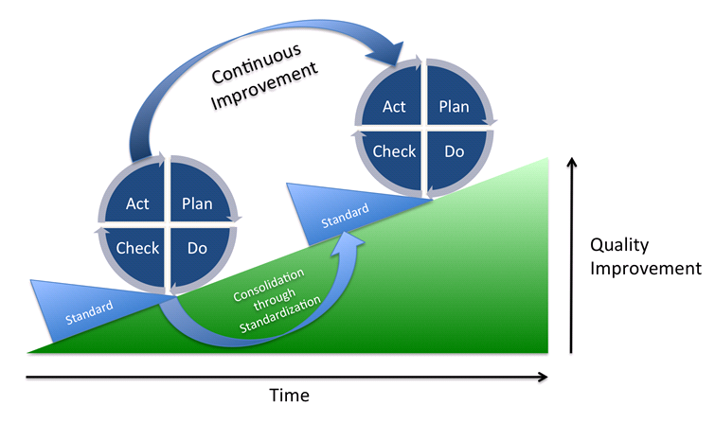
PDCA e il Piano di Miglioramento
Il processo di gestione del PdM si ispira al ciclo del miglioramento continuo (PDCA)
Definizione di obiettivi chiari e condivisi (Pianificazione)
Realizzazione delle attività pianificate (Realizzazione)
Monitoraggio delle stesse e valutazione dei risultati ottenuti in relazione agli obiettivi previsti (Monitoraggio e valutazione)
Eventuali correzioni, verifiche e sviluppi futuri delle azioni svolte (Riesame)
Consulenti INDIRE Piemonte 2015

Slide 4
PDCA e il Piano di Miglioramento
Pianificazione
Definizione chiara e condivisa degli obiettivi supportata da una analisi della rilevanza
Descrizione delle attività che caratterizzano le azioni scelte, con i tempi previsti di realizzazione (cronoprogramma) e i responsabili di riferimento
Descrizione dei destinatari, degli attori coinvolti e del motivo per cui questo tipo di intervento si rende adatto rispetto ad altri
Individuazione delle attività di monitoraggio e di valutazione delle azioni, con gli indicatori di riferimento e gli strumenti necessari per rilevarli
Assegnazione delle risorse umane, economiche e strumentali
Definizione delle modalità di diffusione e condivisione delle attività
I
Consulenti INDIRE Piemonte 2015

Slide 5
PDCA e il Piano di Miglioramento
Realizzazione
realizzazione delle attività pianificate
costituisce l’effettivo percorso verso il MIGLIORAMENTO
Monitoraggio e valutazione
monitoraggio in itinere delle azioni svolte (legate ai processi)
valutazione in itinere e finale dei traguardi ( legati agli esiti)
Non è solo un verifica finale ma un monitoraggio lungo tutto l’arco di tempo in cui si svolgono le attività
I
Consulenti INDIRE Piemonte 2015

Slide 6
PDCA e il Piano di Miglioramento
Riesame
analisi dei risultati ottenuti in relazione a quelli attesi
eventuali proposte di modifiche alla pianificazione e/o alla realizzazione
individuazione di possibili azioni adeguate per eliminare criticità, correggendo, migliorando e/o stabilizzando
utilizzo dei risultati come dati in ingresso per una successiva rielaborazione del piano
Consulenti INDIRE Piemonte 2015
Notes:
“non vi sono modelli o format stabiliti a livello centrale in quanto intenzionalmente il legislatore ha voluto lasciare libere le scuole di seguire percorsi e approcci corrispondenti alla propria situazione e al proprio contesto” (nota n. 7904/2015).

Slide 7
PdM - Modello INDIRE
Quattro sezioni:
SEZIONE 1 → Scegliere gli obiettivi strategici alla luce delle priorità individuate nella sezione 5 del RAV
SEZIONE 2 → Decidere le azioni per raggiungere ciascun obiettivo di processo
SEZIONE 3 → Pianificare le azioni di ciascun obiettivo di processo individuato
SEZIONE 4 → Valutare, condividere e diffondere i risultati del piano di miglioramento
Consulenti INDIRE Piemonte 2015

Slide 8
Raccordo fra RAV & PdM
Motivare la scelta delle priorità sulla base dei risultati dell'autovalutazione
Indicare in che modo gli obiettivi di
processo possono contribuire al
raggiungimento delle priorità
Consulenti INDIRE Piemonte 2015
Notes:
“

Slide 9
SEZIONE 1- Gli obiettivi strategici
Congruenza tra obiettivi di processo e priorità
Fase: Pianificazione
Domande guida
Quali sono i nessi tra obiettivi e priorità?
Ci sono ridondanze?
Gli obiettivi coprono in modo potenzialmente efficace e completo le priorità dichiarate?
Tabella 1
Consulenti INDIRE Piemonte 2015

Slide 10
SEZIONE 1- Scala di rilevanza degli obiettivi di processo
Fase: Pianificazione
Domande guida
Ci sono obiettivi che, anche se importanti, non è possibile realizzare?
Su quali obiettivi è opportuno concentrare le risorse?
Tabella 2
Stima della fattibilità: sulla base di una valutazione delle reali possibilità di realizzare le azioni previste (risorse umane e finanziarie)
Stima dell’ impatto: implica una valutazione degli effetti che si pensa possano avere le azioni
Consulenti INDIRE Piemonte 2015
Notes:
È opportuno pianificare solo le azioni che si ritiene di essere in grado di sostenere, verificando prima anche la congruità dei tempi.

Slide 11
SEZIONE 1- Risultati attesi e monitoraggio dei processi
Fase: Pianificazione
Domande guida
Quali sono gli obiettivi che vogliamo raggiungere nel prossimo anno come scuola?
Quali risultati ci attendiamo da ciascun obiettivo di processo scelto?
Quali indicatori utilizzeremo per monitorare se siamo sulla giusta strada per raggiungere gli obiettivi? E in che modo li misureremo?
Tabella 3
Consulenti INDIRE Piemonte 2015
Notes:
nodi cruciali
Trovare le connessioni tra gli obiettivi di processo i traguardi
Riflettere sui criteri di scelta degli obiettivi:
valutazione tra fattibilità ed impatto
Progettazione del monitoraggio e della valutazione dei processi di miglioramento:
Trovare indicatori misurabili
Verificare le criticità rilevate
Apportare aggiustamenti e/o modifiche

Slide 12
SEZIONE 2 - Azioni per raggiungere ciascun obiettivo di processo
Fase: Pianificazione
Domande guida
Quali sono gli effetti positivi che un’azione può produrre all’interno della scuola?
Quali sono invece gli aspetti negativi che la stessa azione può produrre, innescando meccanismi non virtuosi?
Queste azioni innescano a cascata altre azioni?
Gli effetti di queste azioni si vedranno anche negli anni successivi?
Tabella 4
Per l’individuazione delle azioni può essere utile usare l’albero (mappa) dei problemi/obiettivi
Consulenti INDIRE Piemonte 2015

Slide 13
SEZIONE 2 - Caratteri innovativi
Miglioramento e Innovazione: due approcci al cambiamento sinergici
Fase: Pianificazione
Domande guida
Le azioni possono essere connesse a qualcuno degli obiettivi previsti dalla legge 107?
Le azioni prevedono la modifica degli ambienti di apprendimento o dell’organizzazione scolastica?
Nelle azioni descritte si può evidenziare una linea di tendenza che porta verso l’innovazione?
Tabella 5
Consulenti INDIRE Piemonte 2015

Slide 14
Obiettivi del Piano Triennale dell’Offerta formativa
Appendice A - PdM Indire
Il comma 7 dell’art. 1 della legge 107/2015, le istituzioni possono inserire nel loro Piano triennale dell’offerta formativa alcuni tra i seguenti obiettivi:
valorizzazione delle competenze linguistiche e utilizzo della metodologia CLIL;
potenziamento delle competenze matematico-logiche e scientifiche;
potenziamento delle competenze nella musica, nell’arte, nel cinema;
sviluppo delle competenze in materia di cittadinanza attiva e democratica attraverso la valorizzazione dell’educazione interculturale e alla pace, il rispetto delle differenze e il dialogo tra le culture, il sostegno dell’assunzione di responsabilità, l’educazione all’autoimprenditorialità;
[...]
Consulenti INDIRE Piemonte 2015

Slide 15
L’innovazione promossa da Indire attraverso le Avanguardie Educative
Appendice B - PdM Indire
Nel Manifesto del movimento delle Avanguardie Educative, vengono individuati sette “orizzonti” coinvolti nel processo innovativo delle scuole, che sono riassunti nei seguenti punti:
Trasformare il modello trasmissivo della scuola
Sfruttare le opportunità offerte dalle ICT e dai linguaggi digitali per supportare nuovi modi di insegnare, apprendere e valutare
Creare nuovi spazi per l’apprendimento
Riorganizzare il tempo del fare scuola
Riconnettere i saperi della scuola e i saperi della società della conoscenza
Investire sul “capitale umano” ripensando i rapporti (dentro/fuori, insegnamento frontale/apprendimento tra pari, scuola/azienda, ...)
Promuovere l’innovazione perché sia sostenibile e trasferibile
Le idee e il manifesto sono descritti al sito: http://avanguardieeducative.indire.it/
Consulenti INDIRE Piemonte 2015

Slide 16
SEZIONE 3 - Pianificare le azioni di ciascun obiettivo
Risorse umane e strumentali interne
Fase: Pianificazione
Domande guida
Quali sono le risorse umane interne che si hanno a disposizione per raggiungere gli obiettivi di processo?
Quali sono le risorse umane esterne necessarie ad attivare i processi in modo efficace?
Quali sono le fonti finanziarie da cui si attingere per coprire le spese necessarie?
Tabella 6
Consulenti INDIRE Piemonte 2015

Slide 17
SEZIONE 3 - Impegno finanziario
Fase: Pianificazione
Tabella 7- Descrivere l’impegno finanziario per le figure professionali esterne alla scuola e/o beni e servizi
Consulenti INDIRE Piemonte 2015

Slide 18
SEZIONE 3 - Tempistica delle attività
Fase: Pianificazione
Domande guida:
E’ possibile fare una progettazione precisa delle azioni scandite nel corso dell’anno?
Chi è il responsabile del monitoraggio delle azioni affinchè quel determinato obiettivo di processo sia in linea con i tempi?
Tabella 8- da aggiornare periodicamente
Consulenti INDIRE Piemonte 2015

Slide 19
SEZIONE 3 - Monitoraggio delle azioni
Fasi: Realizzazione e monitoraggio
Individuati nella fase di pianificazione
Domande guida
Quali sono gli aspetti che permettono di verificare se le azioni stanno contribuendo al raggiungimento dell’obiettivo?
Con quali strumenti qualitativi e quantitativi si possono raccogliere dati?
Qui si possono modificare alcuni aspetti della pianificazione, perchè stiamo monitorando i processi e non ancora gli esiti.
Tabella 9
riprende la tabella 3
Consulenti INDIRE Piemonte 2015

Slide 20
SEZIONE 4 - Valutare, condividere e diffondere i risultati
Valutazione in itinere dei traguardi legati agli esiti
Fasi: Valutazione e riesame
Domande guida
Riprendendo i traguardi descritti nel RAV, ci sono stati degli scostamenti alla fine del primo anno di progettazione?
Quali indicatori erano stati scelti per valutare il raggiungimento dei traguardi?
E’ necessario ridimensionare o cambiare qualcosa nella progettazione prevista?
Siamo nella dimensione di valutazione degli esiti.
Una tabella per ogni priorità
Tabella 10
Consulenti INDIRE Piemonte 2015

Slide 21
SEZIONE 4 - Condivisione interna del PdM
Domande guida
Come possiamo coinvolgere tutti i docenti della scuola nello sviluppo del PdM?
Quali strumenti è utile attivare per far sì che tutti possano seguire l’andamento del Piano di Miglioramento?
La condivisione del Piano di Miglioramento è un’azione che può essere prevista in momenti diversi dell’anno scolastico, finalizzata ad attori differenti. Con quali strategie di condivisione?
Tabella 11
Consulenti INDIRE Piemonte 2015

Slide 22
SEZIONE 4 - Azioni di diffusione dei risultati interne ed esterne alla scuola
Domande guida
Quali sono gli attori da coinvolgere per far sì che la condivisione del miglioramento inneschi un cambiamento virtuoso?
Con quali azioni interne posso attivarla? E con quali azioni esterne?
Tabelle 12 e 13
Consulenti INDIRE Piemonte 2015

Slide 23
SEZIONE 4 - Composizione del nucleo di valutazione
Tabella 14 e Format 15
Domande guida
Da chi è formato il nucleo di valutazione? E che ruolo hanno le persone al suo interno?
Sono coinvolti genitori, studenti o altri membri della comunità scolastica, in qualche fase del Piano di Miglioramento?
La scuola si è avvalsa di consulenze esterne? E, se si, di chi?
15.1 Sono coinvolti genitori, studenti o altri membri della comunità scolastica, in qualche fase del PdM?
15.2 Se sì chi è stato coinvolto?
15.3 La scuola si è avvalsa di consulenze esterne?
Consulenti INDIRE Piemonte 2015

Slide 24
Perchè scegliere il modello INDIRE?
Esperienza di ricerca pluriennale in progetti quali: PQM, VSQ e VALES.
Ambiente di formazione online per il Team di Miglioramento.
Ambiente online per la compilazione del PdM.
Possibilità di avvalersi di consulenti esperti.
Un esempio di innovazione: Avanguardie educative http://avanguardieeducative.indire.it/
Proposte per la formazione continua dei docenti www.scuolavalore.indire.it
Consulenti INDIRE Piemonte 2015

Slide 25
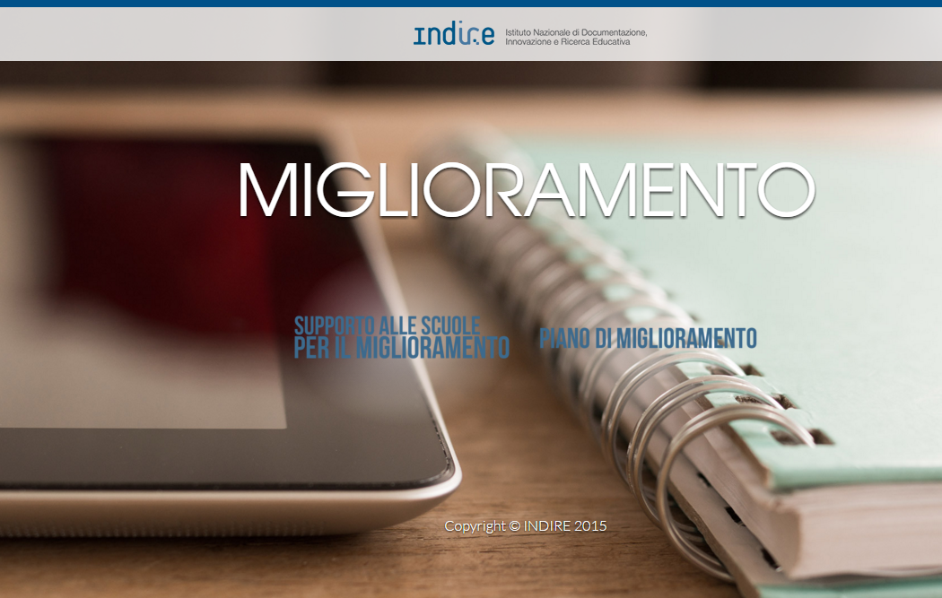
Piattaforma online INDIRE
http://miglioramento.indire.it/

Slide 26
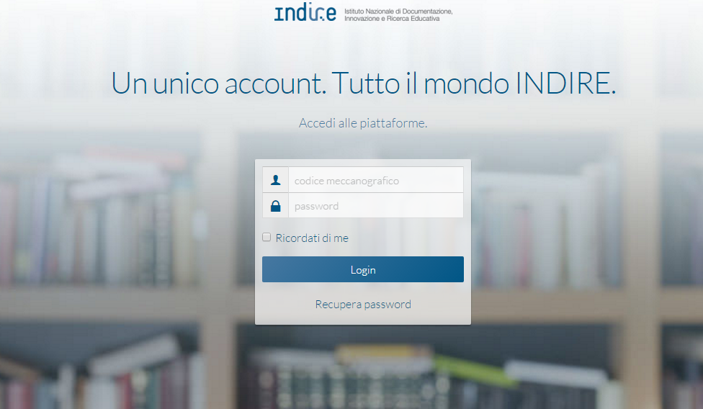
Supporto alle scuole per il Miglioramento
http://miglioramento.indire.it/supportoscuole/istituti/
www.indire.it
Consulenti INDIRE Piemonte 2015

Slide 27
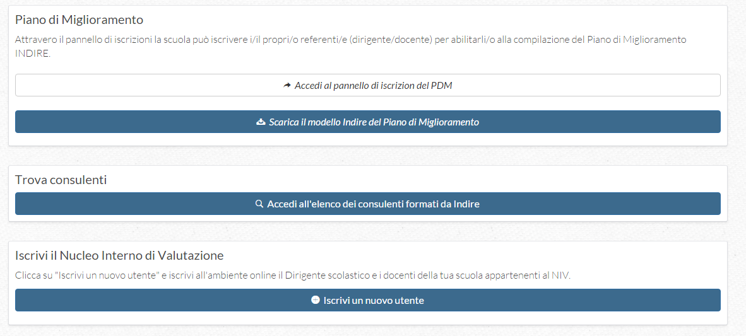
Registrazione utente/i per la compilazione del PdM
1
Ricerca Consulenti INDIRE per Regione
2
3
Registrazione dei componenti del Nucleo Interno di Valutazione all’ambiente di formazione online (attivo dal 15 novembre 2015)
Consulenti INDIRE Piemonte 2015

Slide 28
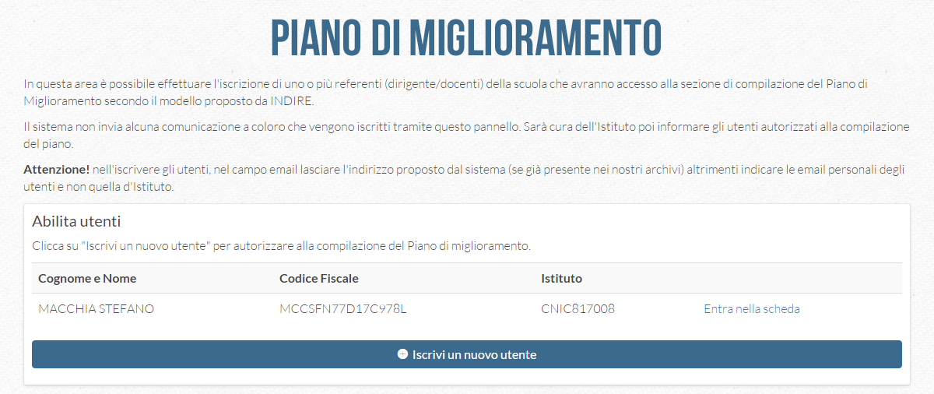
Registrazione utente/i per la compilazione del PdM
Consulenti INDIRE Piemonte 2015

Slide 29
Piattaforma online INDIRE
http://miglioramento.indire.it/
Consulenti INDIRE Piemonte 2015

Slide 30
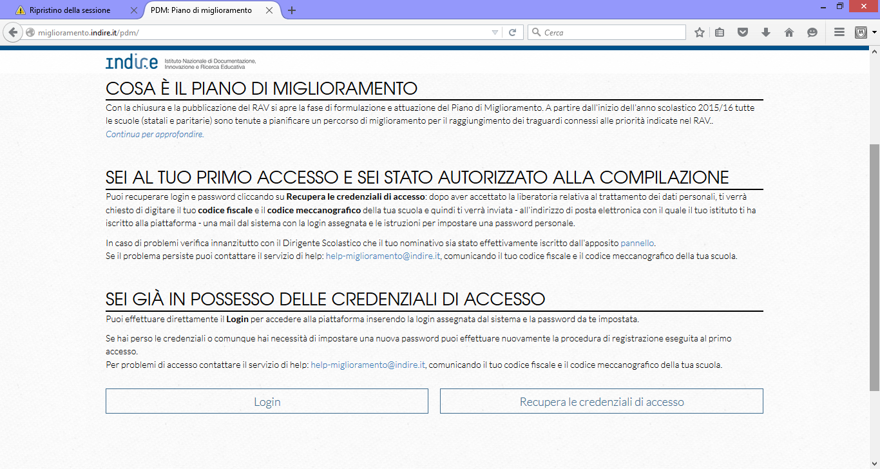
Compilazione del PdM per utente/i abilitato/i
http://miglioramento.indire.it/pdm/
http://miglioramento.indire.it/pdm/
Consulenti INDIRE Piemonte 2015

Slide 31
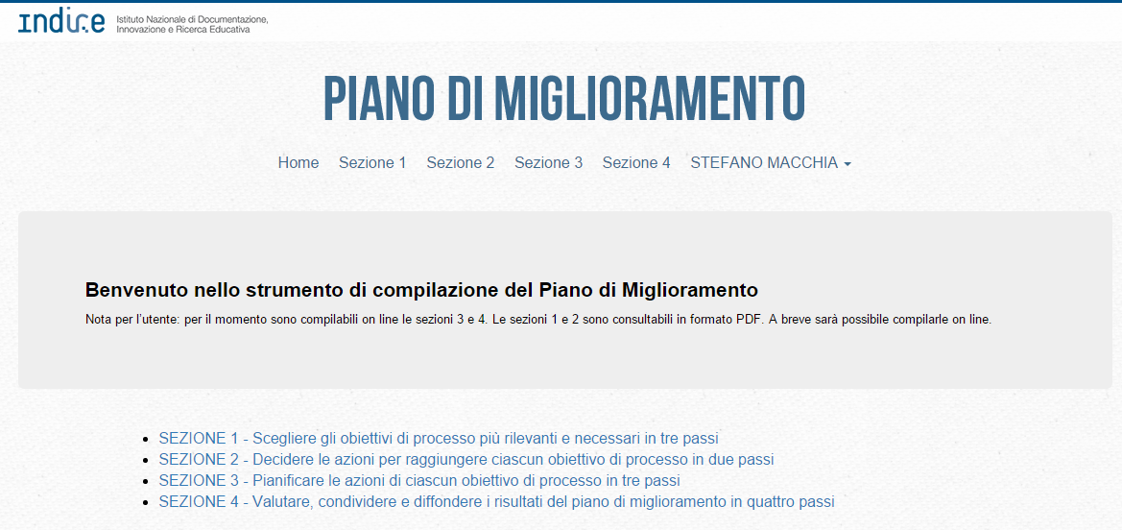
Compilazione del PdM per utente/i abilitato/i
Consulenti INDIRE Piemonte 2015

Slide 32
Grazie per l’attenzione

Slide 33
Miglioramento scolastico
Individuazione:
di una linea strategica
di un processo di problem solving e di pianificazione che le scuole mettono in atto sulla base di priorità e traguardi individuati nella sezione 5 del RAV
Un approccio dinamico ed olistico che si basa sul coinvolgimento di tutta la comunità scolastica e che fa leva sulla dimensione didattica ed organizzativa - gestionale
Consulenti INDIRE Piemonte 2015
Consulenti INDIRE Piemonte 2015

Slide 34
Il Piano di Miglioramento (PdM)
Il PdM è uno strumento di pianificazione strategica, all’interno del quale la scuola monitora costantemente i suoi processi, ne valuta gli esiti e definisce eventuali proposte/modifiche.
Il PdM non è semplicemente una “somma di azioni”
Consulenti INDIRE Piemonte 2015

Slide 35
Quale rapporto tra il PTOF e il PDM?
Il Piano Triennale dell’Offerta Formativa, quale documento fondamentale costitutivo dell’identità culturale e progettuale delle istituzioni scolastiche e che esplicita la progettazione curricolare, extracurricolare, educativa e organizzativa,
dovrà essere integrato
(comma 14 dell’art. 1 L. 107/2015)
con il Piano di Miglioramento dell’istituzione scolastica,
(D.P.R. 28 marzo 2013 n. 80)
Consulenti INDIRE Piemonte 2015

Slide 36
Quale rapporto tra il PTOF e il PDM?
A questo riguardo, si consiglia di:
– indicare nel PTOF le priorità, i traguardi di lungo periodo e gli obiettivi di processo già individuati nella parte 5 del Rapporto di Autovalutazione (RAV);
– pianificare e indicare nel PTOF le azioni che sottintendono al raggiungimento dei traguardi previsti.
Il tempo a disposizione per la chiusura del PTOF prevista per il 15 gennaio 2016 (nota del 5 ottobre 2015) permette infatti, l’elaborazione e la stesura contestuale del PTOF e del Piano di Miglioramento. Questo consentirà un processo di riflessione approfondito e condiviso con le diverse componenti dell’istituzione scolastica e la definizione dell’organico dell’autonomia per l’anno scolastico 2016/17.
Consulenti INDIRE Piemonte 2015

Slide 37
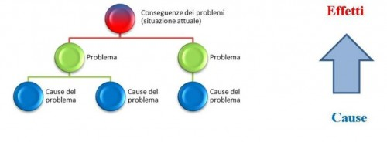
Esempio di Albero dei Problemi
Azione
Azione
Azione

Slide 38
Il Consulente per il Miglioramento
Figura poliedrica: Mentor - Coach - Amico critico alla pari - Esperto esterno.
Svolge una funzione di mediazione fra quanto richiesto dal Sistema Nazionale di Valutazione e il processo di valutazione/miglioramento interno, fra istanze e criteri di qualità nazionali e bisogni della realtà scolastica locale.
Svolge una funzione di mediazione tra i diversi soggetti del sistema-scuola (dirigente, insegnanti, allievi, famiglie, personale ATA, enti e organizzazioni della comunità con cui la scuola interagisce e collabora), facendo emergere punti di comunanza, differenze e possibilità di accordi.
Promuove e/o rinforza nella scuola una cultura organizzativa orientata all’autovalutazione e al miglioramento, condotti in modo partecipato e metodologicamente fondato, in una visione sistemica del contesto scolastico, quale sistema organizzativo, relazionale e didattico-educativo.
Consulenti INDIRE Piemonte 2015

Slide 39
Il Consulente per il Miglioramento
Consulenti INDIRE Piemonte 2015

